Slide 1
Die Geschichte des Fahrrades

Slide 2
1800
1900
2020
1800
1817
1839
1861
1869
1885
1900

Slide 3
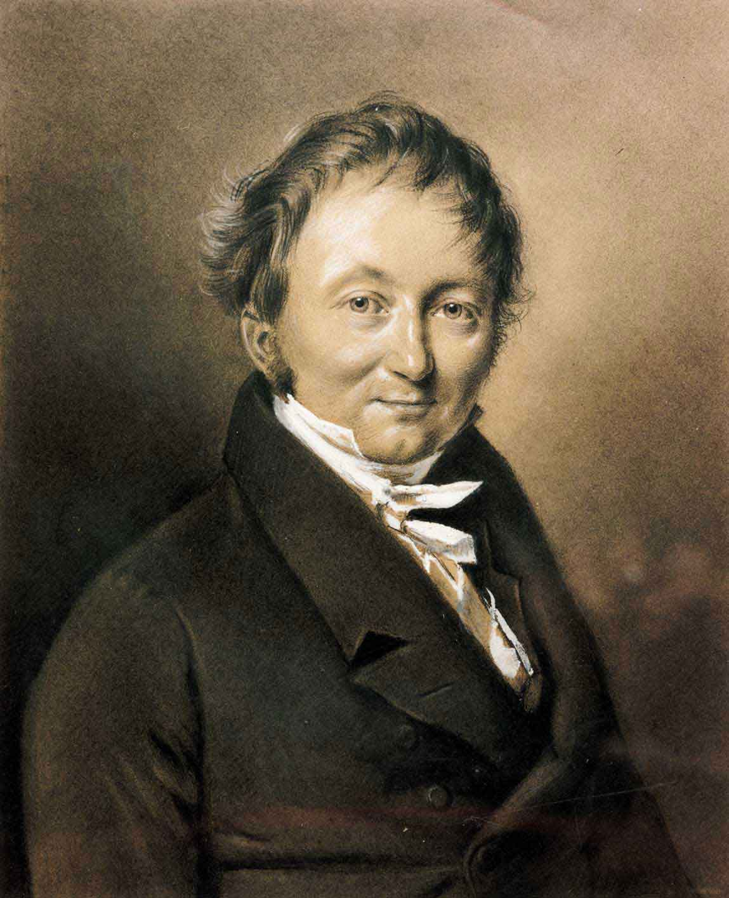
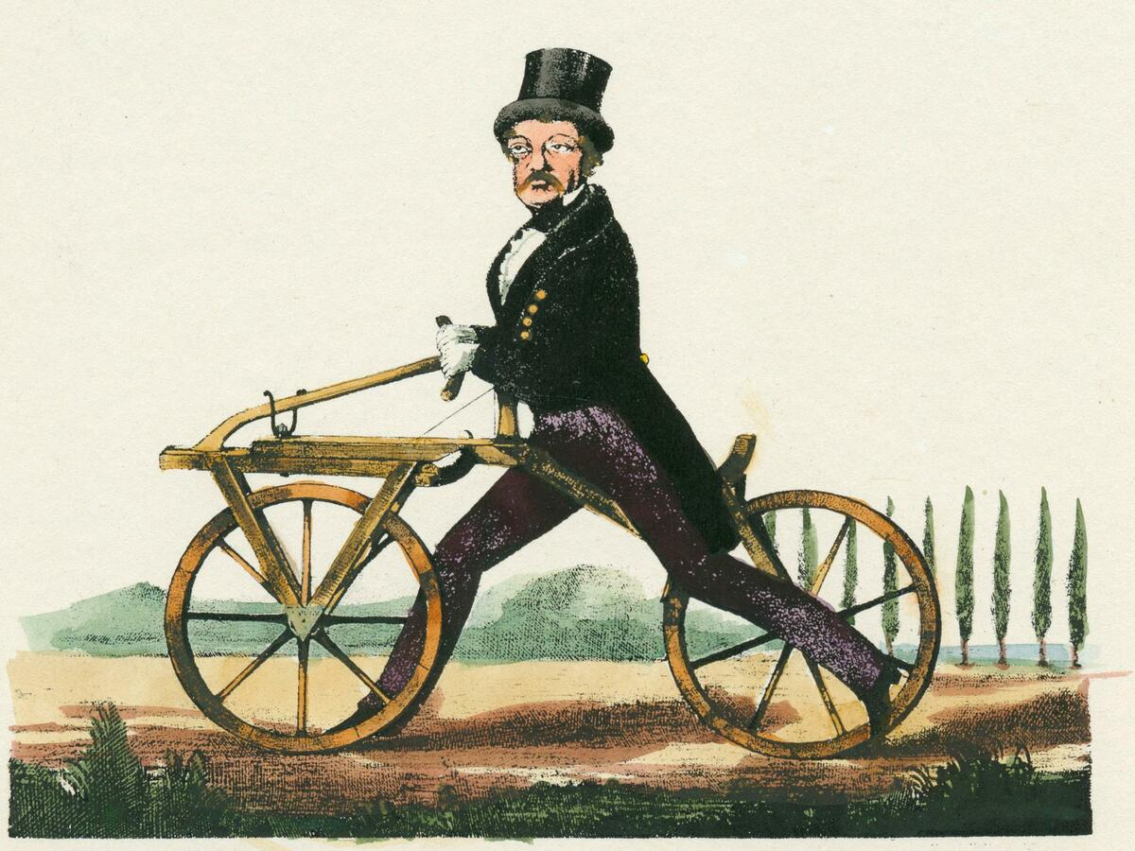
Karl von Drais
Draisine
1800
1817
1839
1861
1869
1885
1900

Slide 4
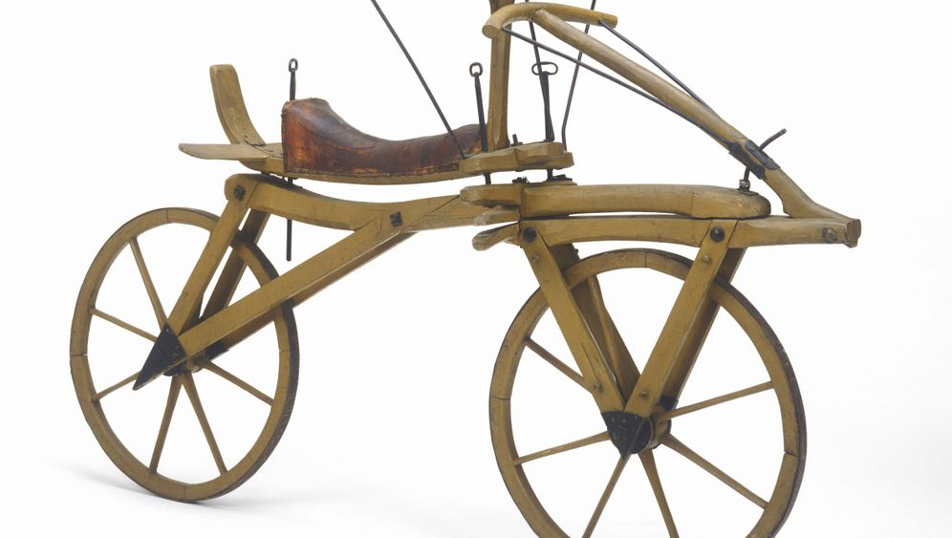
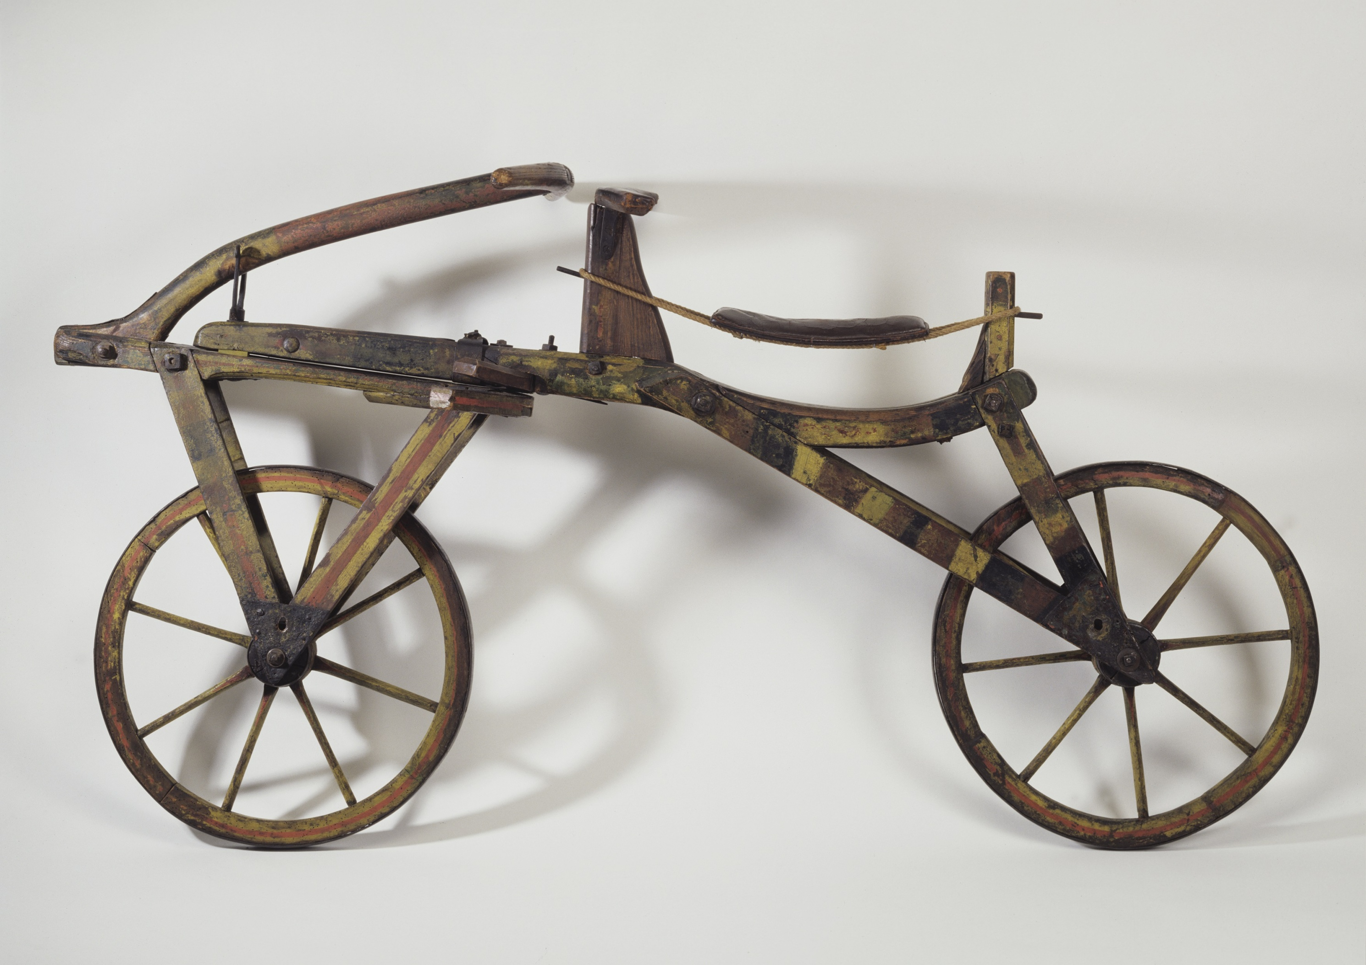

Slide 5
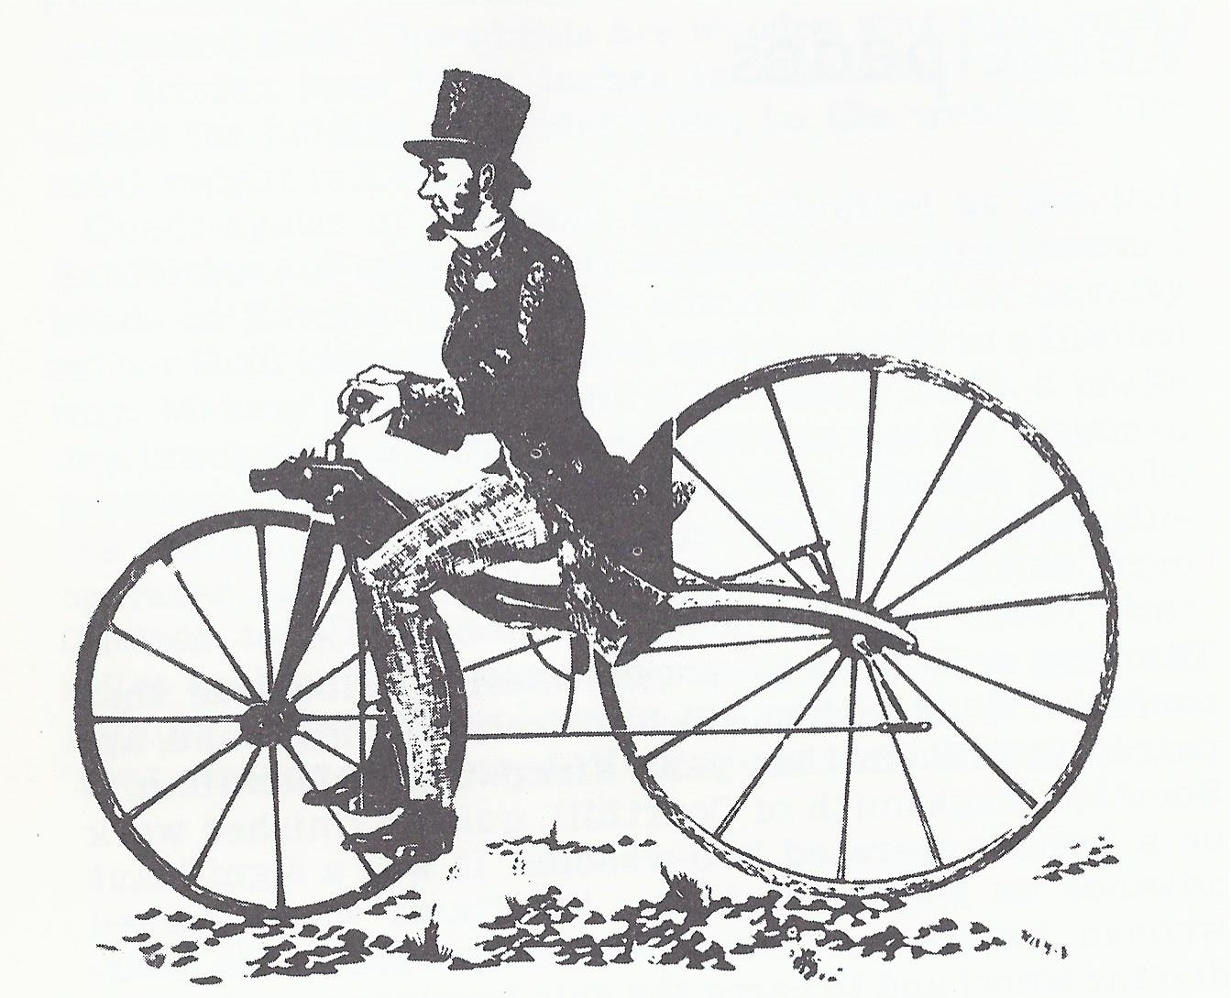
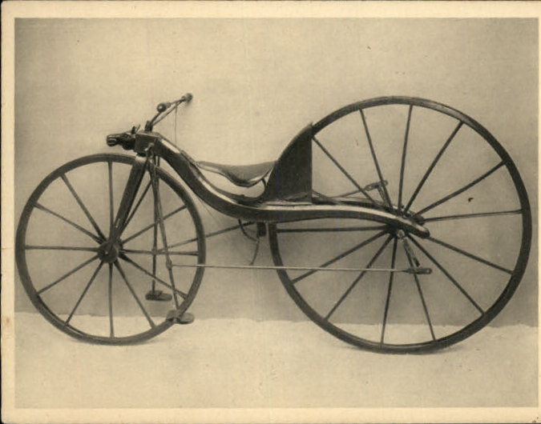
Kirkpatrick Macmillan
Veloziped
1800
1817
1839
1861
1869
1885
1900

Slide 6
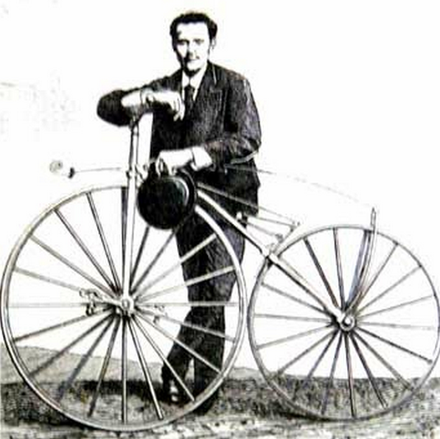
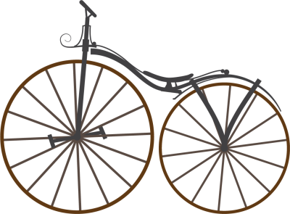
Tretkurbelveloziped
Pierre Michaux
1800
1817
1839
1861
1869
1885
1900

Slide 7
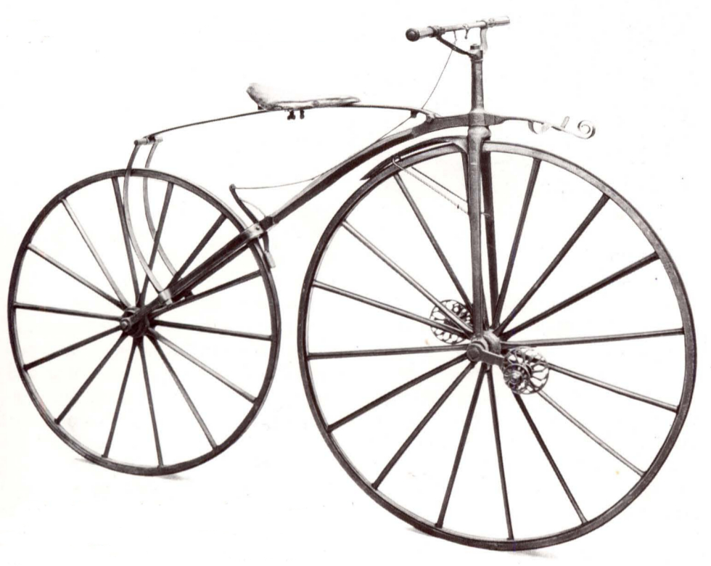
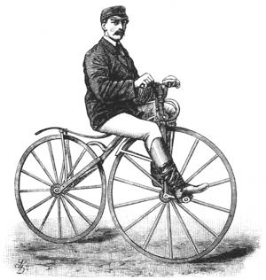

Slide 8
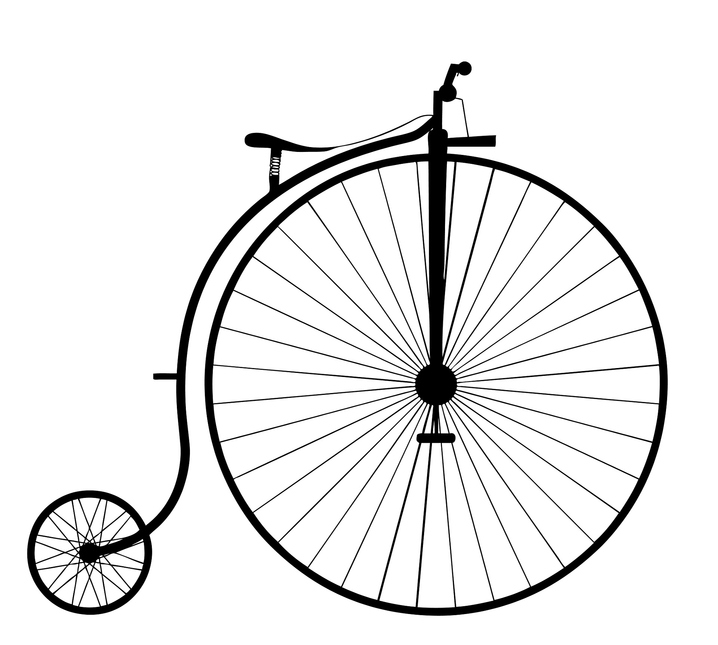
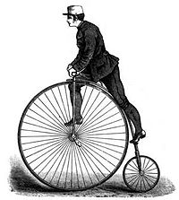
Hochrad
1800
1817
1839
1861
1869
1885
1900

Slide 9
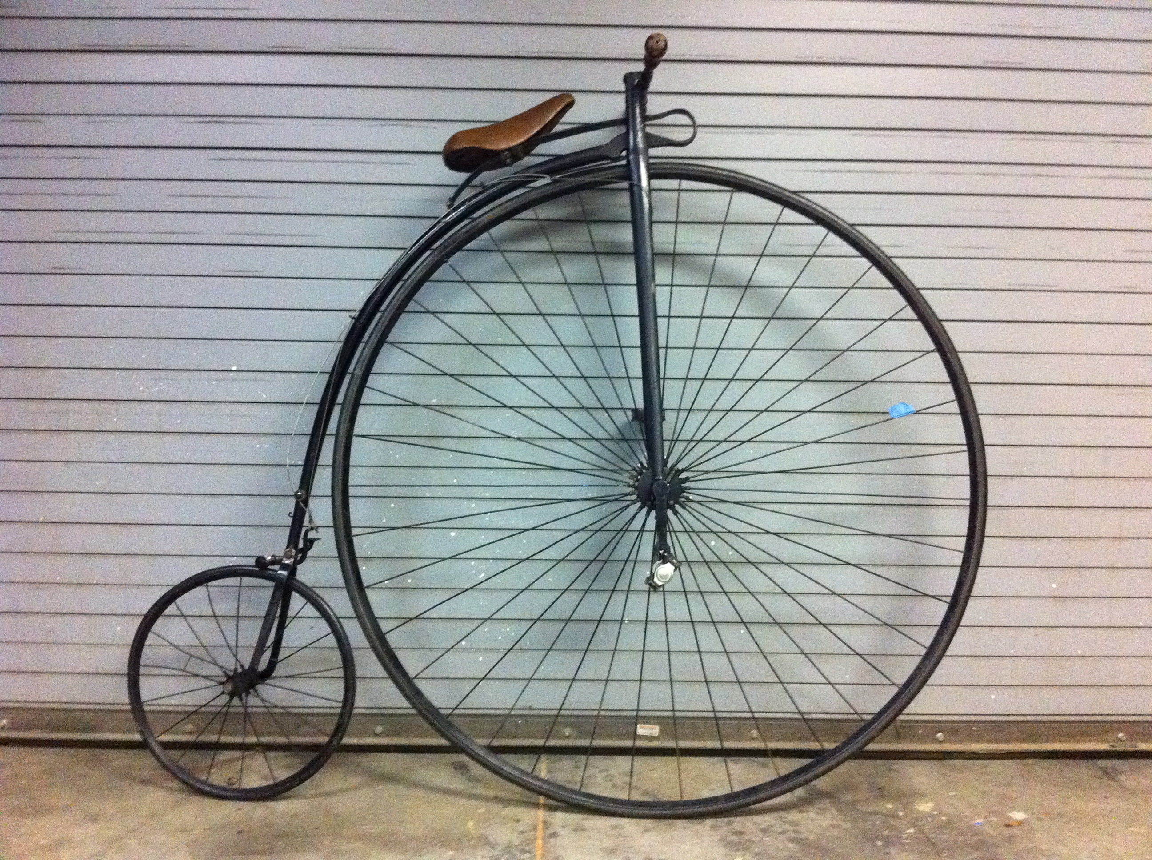

Slide 10
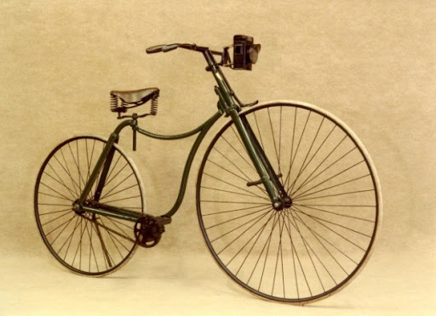
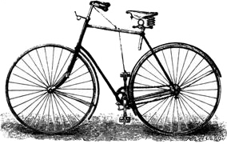
Rover-Sicherheitsrad
James Starley
1800
1817
1839
1861
1869
1885
1900

Slide 11


Slide 12
https://www.youtube.com/watch?v=YHLF-1Gz5bs
Geschichte in 2 Minuten
https://www.youtube.com/watch?v=OOxrB5Xywpw
Draisine (Laufrad), 1:53-4:20
https://www.youtube.com/watch?v=bfBT5Aj1Mv8
Geschichte des Fahrrades, 4 Minuten

